Slide 1
Anderson castellanos
Compu 1

Slide 2
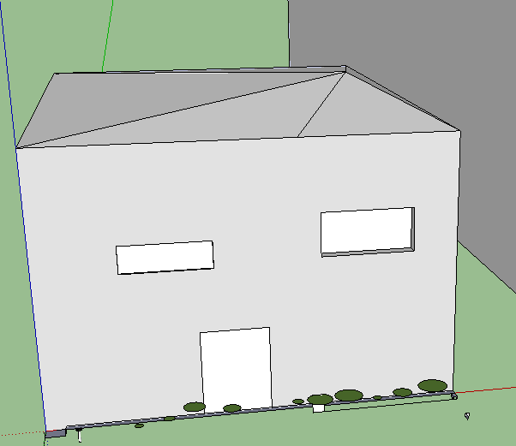
casa

Slide 3
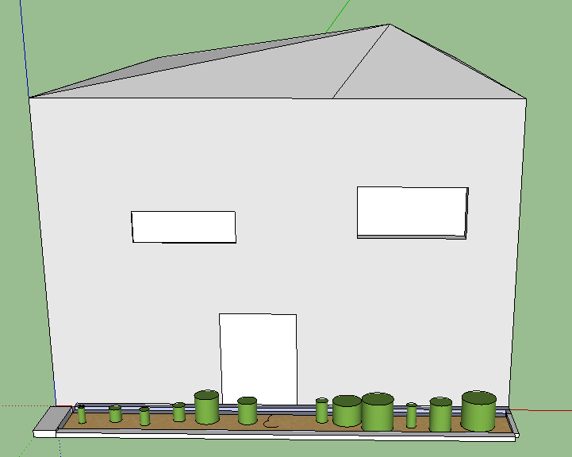
Casa com jardin

Slide 4
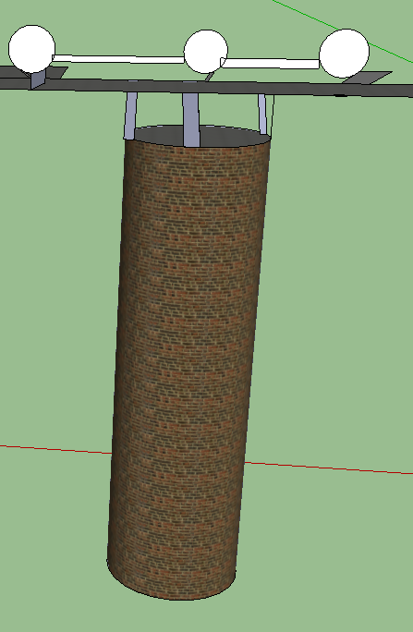
Poste de luz

Slide 5
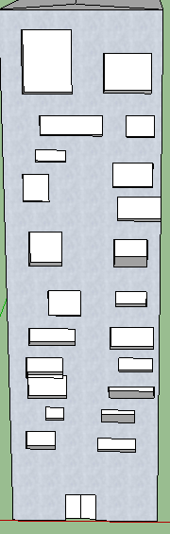
Edificio

Slide 6
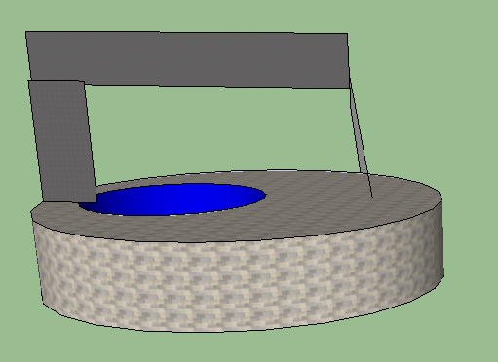
Poso

